Slide 1
合宿アルコン１日目 Div1 解説

Slide 2
問１．問題概要
n日間の株価で最大の値を選ぶ。
n日目の株価は k * An-1 + (1 - k) * An-2 で計算できる。

Slide 3
問１． 例
n = 3, k = 0.8, 今日の株価を28000,昨日の株価を 30000とする。
A1 = 0.8 * 28000 + (1 – 0.8) * 30000 = 29600
A2 = 0.8 * 29600 + 0.2 * 30000 = 29680
A3 = 0.8 * 29680 + 0.2 * 29600 = 29664

Slide 4
問１．解法O(n)
株価をシミュレートし、if 文など使って最大値を求める。
株価を切り捨てて整数に直すのを忘れない。
株価を保存するのはint型のほうがいいかも。

Slide 5
問２．問題概要
部員ｎ人、部活を開いた日はｋ日のとき、
各部員の出席日数を知りたい。
各日における各部員の入室時刻と退出時刻が与えられる。
４時間以上部活にいる。
入室時刻が10:00～13:00である。
退出時刻が14:00～17:00である。
上の三つを満たすとき出席したとする。

Slide 6
問２．解法O(nk)
それぞれの入室時刻、退室時刻から部活に出席しているか判定する。
各部員の出席日数を保持する配列を用意して、出席の場合に加算する。
時間と秒の二つを考えずに、全て秒に換算すると判定が楽。

Slide 7
問３．問題概要
（１,１）から（H,W）までに行く経路の個数を1,000,000,007 で割ったあまりが知りたい。
（ｙ,ｘ）は工事中なので通れない。

Slide 8
問３．部分点解法O(HW)
最短経路なので（i, j）からは（i, j + 1）または
（i + 1, j）にしか行けない。
各地点にたどり着く経路数をメモする。
計算すべき個数は Ｈ＊Ｗ 個となる。
７０点を取れる。

Slide 9
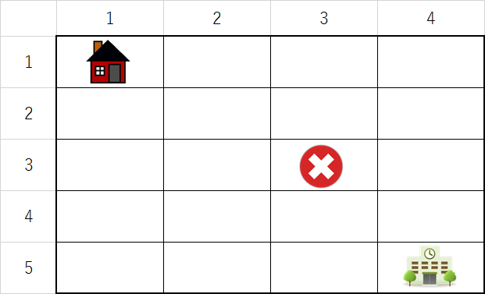

問３．部分点解法O(HW)
例
１
１
１
０
１
３
０
２
１
３
６
６
０
０
６
１２
０
１８
０
１２

Slide 10
問３．部分点解法O(HW)
実装
二次元配列を使う。
int dp[1001][1001]; //（i, j）までの最短経路
dp[i][j] = dp[i- 1][j] + dp[i][j - 1];
dp[i][j] %= mod;

Slide 11
問３．解法O(H log mod)
（a,b）から（c,d）までの最短経路は数学的に言い換えると
「下に c – a回、右にd – b回移動する組合せの
個数」と考えられる。
つまり、{(c - a)+(d - b)}C(c - a) となる。

Slide 12
問３．解法O(H log mod)
(1,1)から(y,x)を通り(H,W)に行く最短経路の数は
(y+x-2)C(y-1) * {(H-y)+(W-x)}C(H-y) である。
ここで aCb の求め方を考える。

